Slide 1
Agenda
Introducción
Preguntas de Interés
Análisis Exploratorio
Recomendaciones

Slide 2
Introducción
El gerente de un banco se puso en contacto con nosotros por que quiere averiguar porque los clientes dejan de usar los servicios de la tarjeta de crédito.
Nuestros objetivos a cumplir son:
Identificar y visualizar cuales son los factores que contribuyen al abandono de los clientes.
Construir un modelo de predicción que asigne una probabilidad de abandono a cada cliente para así poder abordarlo y tratar de que cambie de opinión, con promociones o con una mejora del servicio.
En este análisis vamos a utilizar un dataset con los datos de los clientes, suministrado por el gerente del banco, para cumplir los objetivos anteriormente mencionados.
Limitaciones
El dataset con el que trabajamos no tiene la cantidad total de los clientes, ya que cada día se van agregando y abandonando el banco. Cuando terminemos el modelo, usaremos estos nuevos datos para mejorarlo.

Slide 3
Preguntas de Interés
- ¿Cual es el monto máximo de crédito otorgado? ¿El mínimo?
- ¿Cuántas cuentas hay activas? ¿Cuántas cerradas?
- ¿Hay alguna relación entre los pedidos de crédito y los ingresos anuales de los clientes?
- ¿Hay alguna relación entre el tipo de tarjeta que poseen y el tiempo que llevan en el banco?
- Hay datos ausentes en los ingresos de los clientes ¿A que se debe?
- ¿Que porcentaje de abandono tienen los clientes con los datos de ingresos ausentes?

Slide 4
Análisis Exploratorio

Slide 5
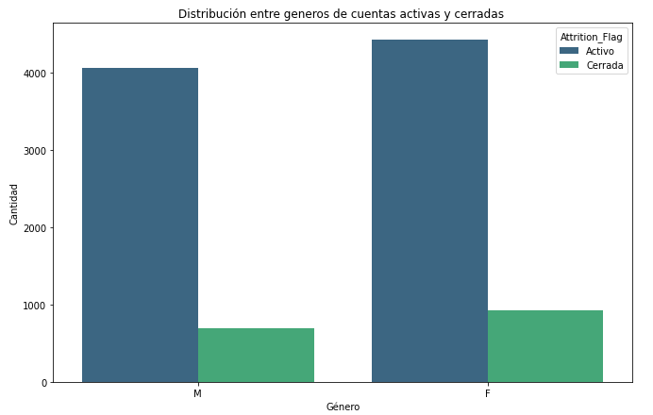
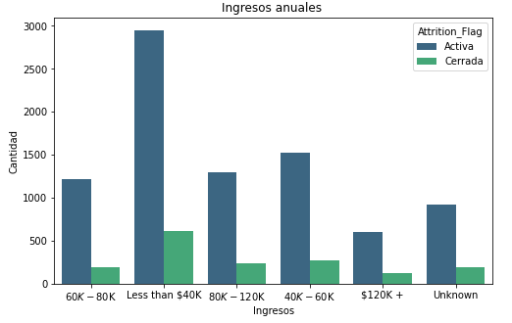
Datos generales clientes
La mayoria de clientes en el banco son mujeres y tambien son las que mas cuentas cerradas tienen.
De este grafico podemos sacar que hay que mejorar el servicio al cliente para las mujeres para así evitar que cierren su cuenta.
La mayoria de clientes tienen un ingreso anual bajo. Hay una gran cantidad de clientes con el ingreso como ‘Unknown’. ¿A que se debe? ¿Error humano o de maquina?
Esto es un problema a solucionar inmediatamente.

Slide 6
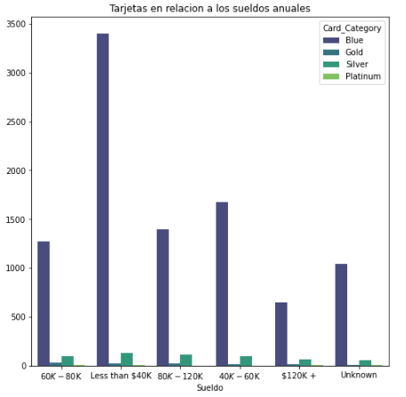
Como se relaciona la tarjeta que tiene un cliente con sus ingresos
La mayoría de clientes tienen ingresos bajos y la mayoria de estos tienen una tarjeta de tipo ‘Blue’. ¿Esto influira en los pedidos de credito?
Los clientes con mayores ingresos son los que mas tienen la tarjeta de tipo 'Silver’.
Hay pocos clientes con la tarjeta de tipo 'Platinum' y la mayoria no tienen registrado sus ingresos. Aconsejo cambiar esto lo antes posible y tratar de que mas clientes tengan este tipo de tarjeta.

Slide 7
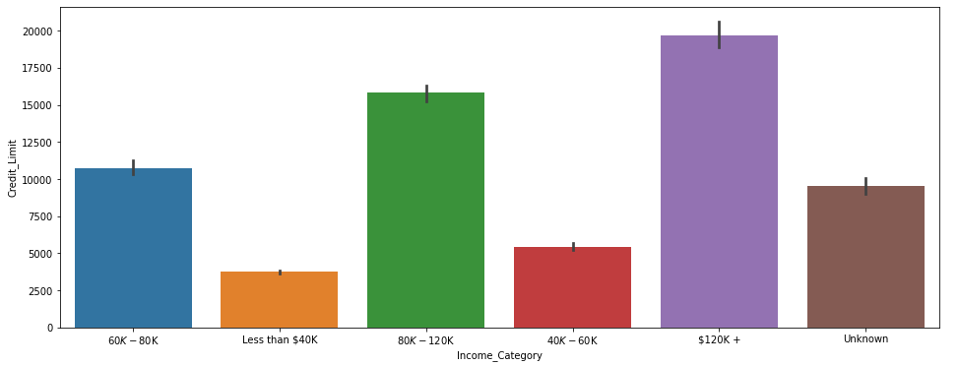
Relación entre los sueldos y el límite de credito otorgado
De este grafico podemos observar que los clientes con menores ingresos, tienen un límite de credito menor mientras que los cliente con mayores ingresos son los que tienen un límite mayor.

Slide 8
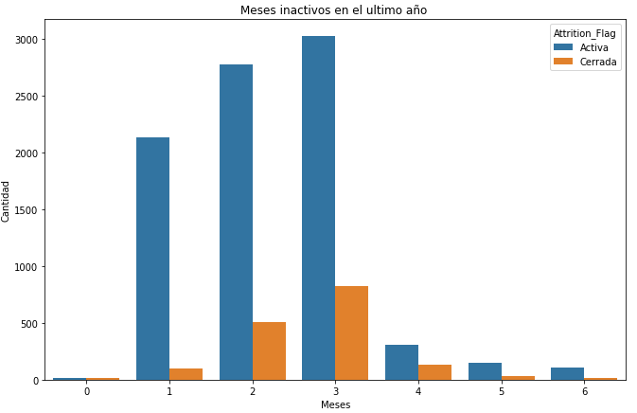
¿Cuánto tiempo llevan inactivas las cuentas de los clientes? ¿Por qué?
Podemos observar que la mayoria de clientes estan inactivos hace 3 meses, tambien se puede ver hace cuanto cerraron su cuenta.
Propongo la siguiente solución:
Abordar al cliente en la etapa de 3 meses de inactividad para saber porque esta inactivo y si piensa en cerrar su cuenta para así poder ofrecerle una mejora en el servicio.

Slide 9
Recomendaciones
Mejorar el servicio al cliente para las mujeres para así evitar que cierren su cuenta.
Solucionar el error en la base de datos de clientes con el ingreso como ‘Unknown’.
Una posible solución para el problema de arriba es en caso de que el cliente no proporcione su ingreso, no se le abrirá una cuenta en el banco.
Implementar una estrategia de marketing para lograr que mas clientes tengan la tarjeta de tipo ‘Platinum’.
Abordar al cliente en la etapa de 3 meses de inactividad para saber porque esta inactivo.

